Slide 1

监控二叉树
门徒计划，带你开启算法精进之路

Slide 2
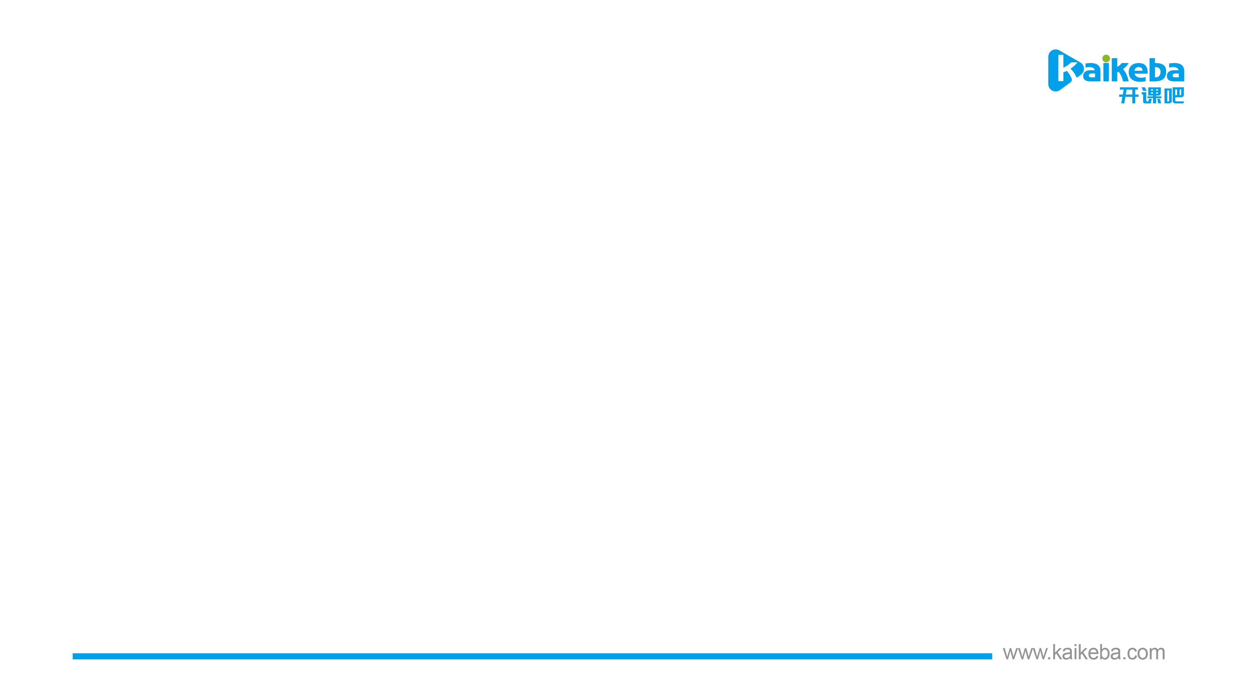
LeetCode-968 监控二叉树
1.
5
2.
5
4
8
4
8
11
13
4
11
13
4
7
2
1
7
2
1
根据题意我们可以推导出：
如果在root放置摄像头，那么root的子节点都会被监控到，所以只要保证子节点下面的子树被监控即可。
如果不在root放置摄像头，就要保证root两个子树被监控到的同时必须在root的一个子节点上安装摄像头，
从而保证root被监控到。

Slide 3
LeetCode-968 监控二叉树
1.
5
2.
5
4
8
4
8
11
13
4
11
13
4
7
2
1
7
2
1
根据题意我们可以推导出：
如果在root放置摄像头，那么root的子节点都会被监控到，所以只要保证子节点下面的子树被监控即可。
如果不在root放置摄像头，就要保证root两个子树被监控到的同时必须在root的一个子节点上安装摄像头，
从而保证root被监控到。

Slide 4
LeetCode-968 监控二叉树
1.
5
2.
5
4
8
4
8
11
13
4
11
13
4
7
2
1
7
2
1
我们就可以分析出三种状态：
a.root在必须放置摄像头的情况下，覆盖整个树所需要的摄像头的数目
b.不考虑root是否放置摄像头，覆盖整个树所需要的摄像头的数目
c.不考虑root是否被监控到，覆盖两个子树所需的摄像头的数目

Slide 5
LeetCode-968 监控二叉树
1.
5
2.
5
4
8
4
8
11
13
4
11
13
4
7
2
1
7
2
1
这三种状态下a ≥ b ≥ c我们假设当前节点的子节点分别对应的状态变量为la,lb,lc和ra,rb,rc
a状态：左右子树均被监控且根节点有摄像头，所以 a = lc+rc+1
b状态：整棵树均被监控，根节点不考虑是否有摄像头，所以 b = min(a,min(la+rb,lb+ra));
c状态：要保证两棵子树被完全监控，要么在root放一个摄像头，要么root处不放置摄像头,
此时两棵子树分别保证自己被监控，需要的摄像头数目为lb+rb。

Slide 6
LeetCode-968 监控二叉树
1.
5
2.
5
4
8
4
8
11
13
4
11
13
4
7
2
1
7
2
1
如果root的子节点为空，我们就不能在这个子节点放置摄像头来监控root。
我们就设定一个极大的整数，用于标识这种情况。

Slide 7
LeetCode-968 监控二叉树
1.
5
2.
5
4
8
4
8
11
13
4
11
13
4
7
2
1
7
2
1
最后我们只需要求出状态b的结果就可以了。

Slide 8
LeetCode-968 监控二叉树
5
4
8
11
13
4
7
2
1
此时：
la = +∞，lb = 0，lc = 0。
ra = +∞，rb = 0，rc = 0。
a = lc + rc + 1 = 1 b =min(a,min(la+rb,lb+ra)) = 1 c =min(a,lb+rb) = 0

Slide 9
LeetCode-968 监控二叉树
5
4
8
11
13
4
7
2
1
和兄弟节点一样：
la = +∞，lb = 0，lc = 0。
ra = +∞，rb = 0，rc = 0。
a = lc + rc + 1 = 1 b =min(a,min(la+rb,lb+ra)) = 1 c =min(a,lb+rb) = 0

Slide 10
LeetCode-968 监控二叉树
5
4
8
11
13
4
7
2
1
la = 1，lb = 1，lc = 0。
ra = 1，rb = 1，rc = 0。
a = lc + rc + 1 = 1 b =min(a,min(la+rb,lb+ra)) = 1 c =min(a,lb+rb) = 1

Slide 11
LeetCode-968 监控二叉树
5
4
8
11
13
4
7
2
1
la = 1，lb = 1，lc = 1。
ra = +∞，rb = 0，rc = 0。
a = lc + rc + 1 = 2 b =min(a,min(la+rb,lb+ra)) = 1 c =min(a,lb+rb) = 1

Slide 12
LeetCode-968 监控二叉树
la = 2 lb = 1 lc = 1
5
4
8
11
13
4
7
2
1

Slide 13
LeetCode-968 监控二叉树
la = 2 lb = 1 lc = 1
5
4
8
11
13
4
7
2
1
la = +∞，lb = 0，lc = 0。
ra = +∞，rb = 0，rc = 0。
a = lc + rc + 1 = 1 b =min(a,min(la+rb,lb+ra)) = 1 c =min(a,lb+rb) = 0

Slide 14
LeetCode-968 监控二叉树
la = 2 lb = 1 lc = 1
5
la = 1 lb = 1 lc = 0
4
8
11
13
4
7
2
1
la = +∞，lb = 0，lc = 0。
ra = +∞，rb = 0，rc = 0。
a = lc + rc + 1 = 1 b =min(a,min(la+rb,lb+ra)) = 1 c =min(a,lb+rb) = 0

Slide 15
LeetCode-968 监控二叉树
la = 2 lb = 1 lc = 1
5
la = 1 lb = 1 lc = 0
4
8
la = +∞，lb = 0，lc = 0。
11
13
4
7
2
1
la = +∞，lb = 0，lc = 0。

Slide 16
LeetCode-968 监控二叉树
la = 2 lb = 1 lc = 1
5
la = 1 lb = 1 lc = 0
4
8
la = +∞，lb = 0，lc = 0。
11
13
4
7
2
1
la = +∞，lb = 0，lc = 0。
ra = +∞，rb = 0，rc = 0。
a = lc + rc + 1 = 1 b =min(a,min(la+rb,lb+ra)) = 1 c =min(a,lb+rb) = 0

Slide 17
LeetCode-968 监控二叉树
la = 2 lb = 1 lc = 1
5
la = 1 lb = 1 lc = 0
4
8
la = +∞，lb = 0，lc = 0。
ra = 1，rb = 1，rc = 0。
11
13
4
7
2
1
la = +∞，lb = 0，lc = 0。
ra = 1，rb = 1，rc = 0。
a = lc + rc + 1 = 1 b =min(a,min(la+rb,lb+ra)) = 1 c =min(a,lb+rb) = 1

Slide 18
LeetCode-968 监控二叉树
la = 2 lb = 1 lc = 1
5
la = 1 lb = 1 lc = 0
ra = 1 rb = 1 rc = 1。
4
8
la = +∞，lb = 0，lc = 0。
ra = 1，rb = 1，rc = 0。
11
13
4
7
2
1
la = 1，lb = 1，lc = 0。
ra = 1，rb = 1，rc = 1。
a = lc + rc + 1 = 2 b =min(a,min(la+rb,lb+ra)) = 2 c =min(a,lb+rb) = 2

Slide 19
LeetCode-968 监控二叉树
la = 2 lb = 1 lc = 1
ra = 2 rb = 2 rc = 2
5
la = 1 lb = 1 lc = 0
ra = 1 rb = 1 rc = 1。
4
8
la = +∞，lb = 0，lc = 0。
ra = 1，rb = 1，rc = 0。
11
13
4
7
2
1
la = 2，lb = 1，lc = 1。
ra = 2，rb = 2，rc = 2。
a = lc + rc + 1 = 4 b =min(a,min(la+rb,lb+ra)) = 3 c =min(a,lb+rb) = 3

Slide 20
LeetCode-968 监控二叉树
la = 2 lb = 1 lc = 1
ra = 2 rb = 2 rc = 2
5
la = 1 lb = 1 lc = 0
ra = 1 rb = 1 rc = 1。
4
8
la = +∞，lb = 0，lc = 0。
ra = 1，rb = 1，rc = 0。
11
13
4
7
2
1
la = 2，lb = 1，lc = 1。
ra = 2，rb = 2，rc = 2。
a = lc + rc + 1 = 4 b =min(a,min(la+rb,lb+ra)) = 3 c =min(a,lb+rb) = 3

Slide 21
LeetCode-968 监控二叉树
5
4
8
11
13
4
7
2
1
a = lc + rc + 1 = 4 b =min(a,min(la+rb,lb+ra)) = 3 c =min(a,lb+rb) = 3
只需要三个节点安装摄像头，我们就可以完成对整个树的监视

Slide 22

感谢您的观看

